Slide 1

Oracle12c安装

Slide 2
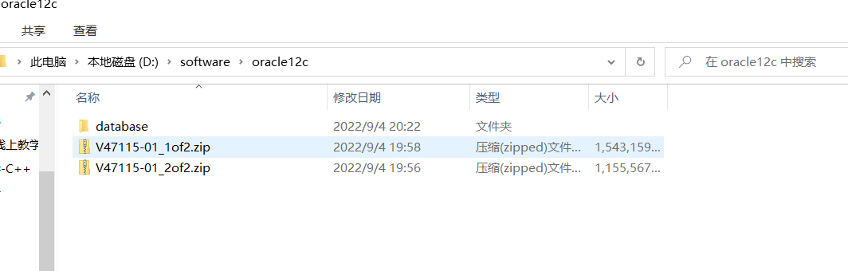
0.解压安装文件
Oracle的安装
解压缩文件。
Notes:
参见入门与提高P39

Slide 3
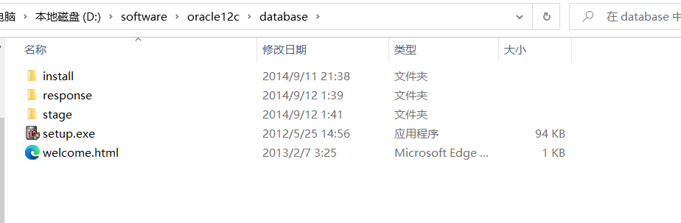
0.解压安装文件
Oracle的安装
解压缩文件。
Notes:
参见入门与提高P39

Slide 4
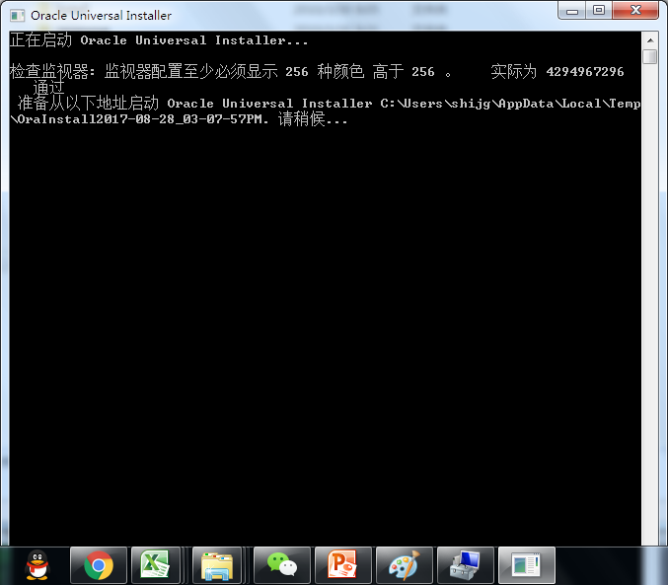

1.执行安装程序，进入安装画面。
Oracle的安装
双击setup .exe文件，
进入如右图所示安装
画面。
Notes:
参见入门与提高P39

Slide 5
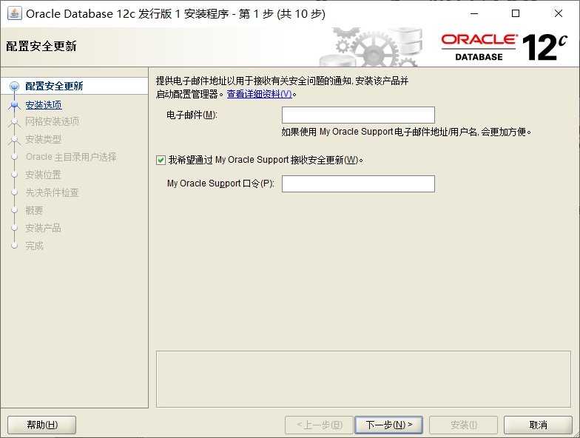
1.执行安装程序，进入安装画面。
Oracle的安装
Notes:
参见入门与提高P39

Slide 6
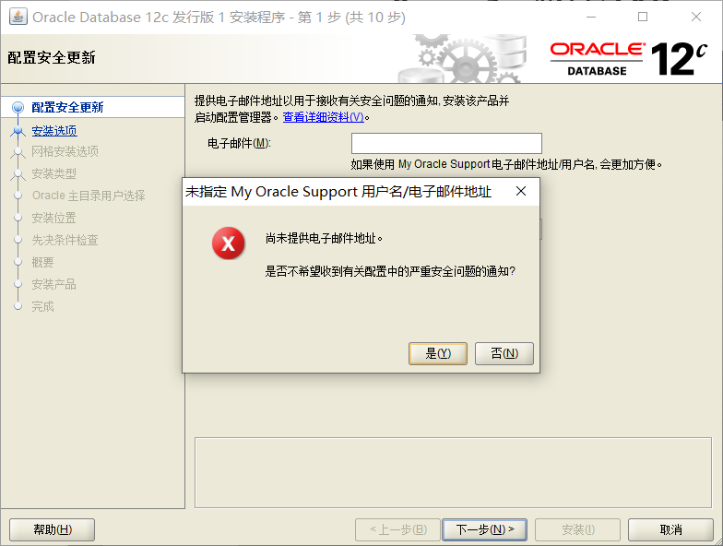
1.执行安装程序，进入安装画面。
Oracle的安装
Notes:
参见入门与提高P39

Slide 7
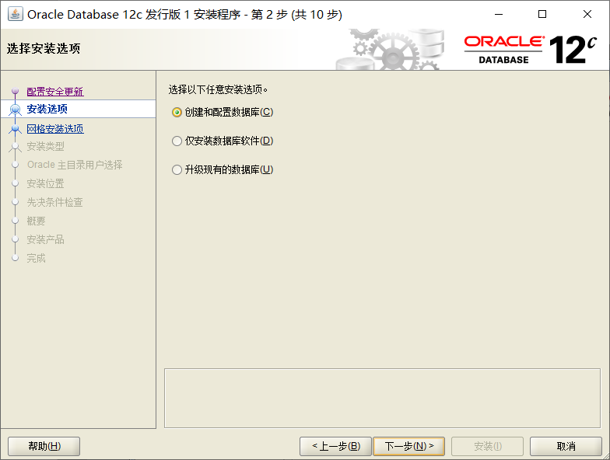
2．配置安装选项

Slide 8
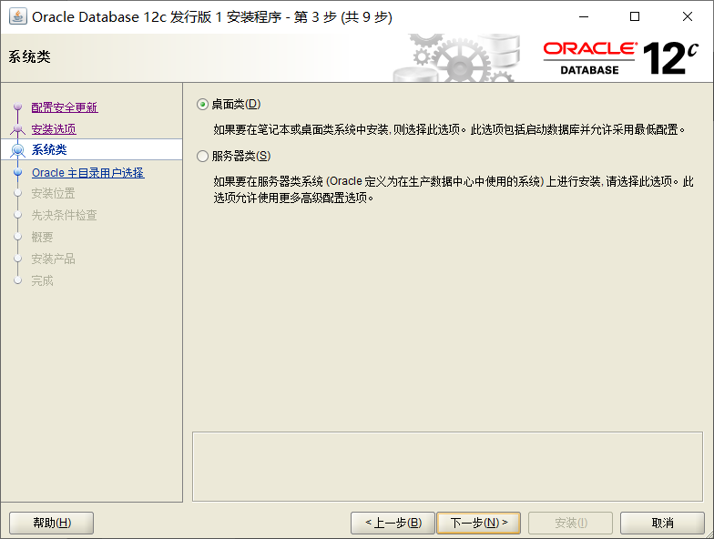
3．选择产品类型

Slide 9
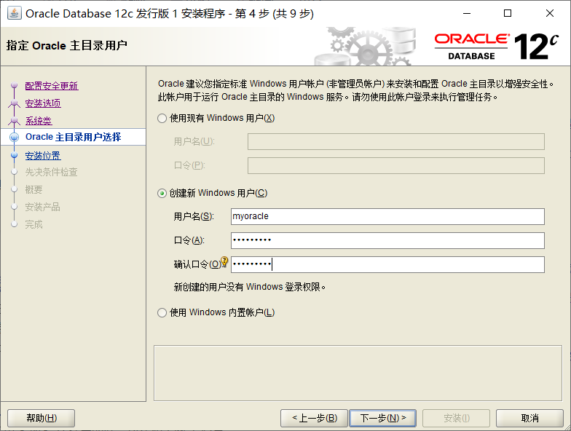
4．选择产品类型

Slide 10
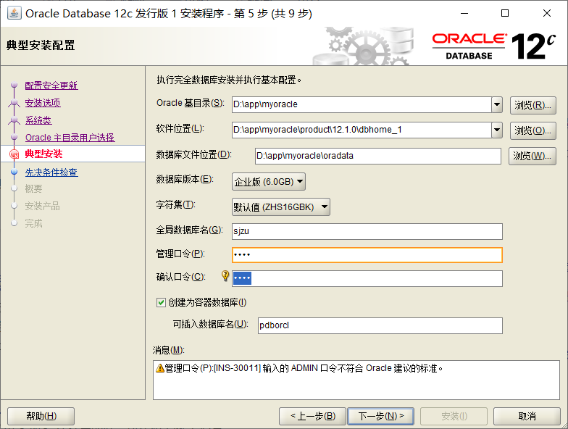
5．配置安全路径和实例名
Notes:
组件不同，有些组件只有企业版可用

Slide 11
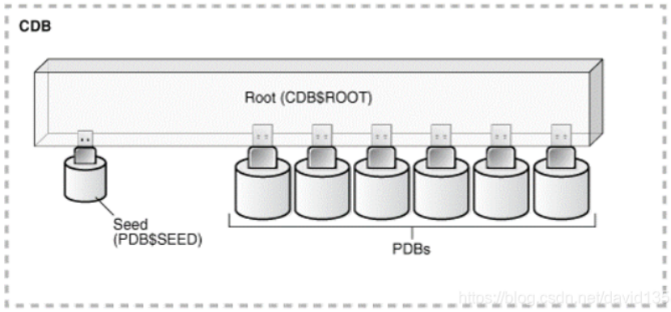
5．配置安全路径和实例名
Notes:
组件不同，有些组件只有企业版可用

Slide 12
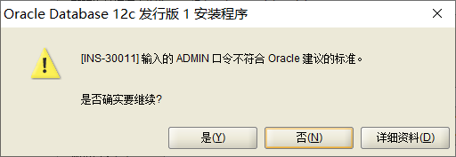
5．配置安全路径和实例名
Notes:
组件不同，有些组件只有企业版可用

Slide 13
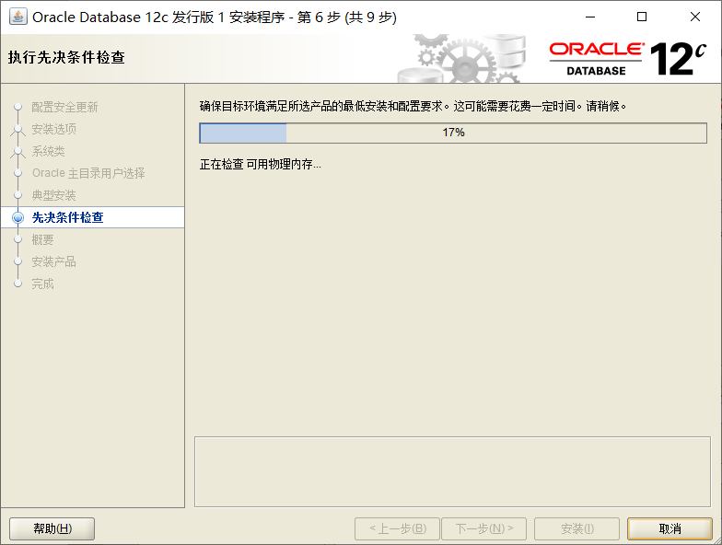
6．先决条件检查

Slide 14
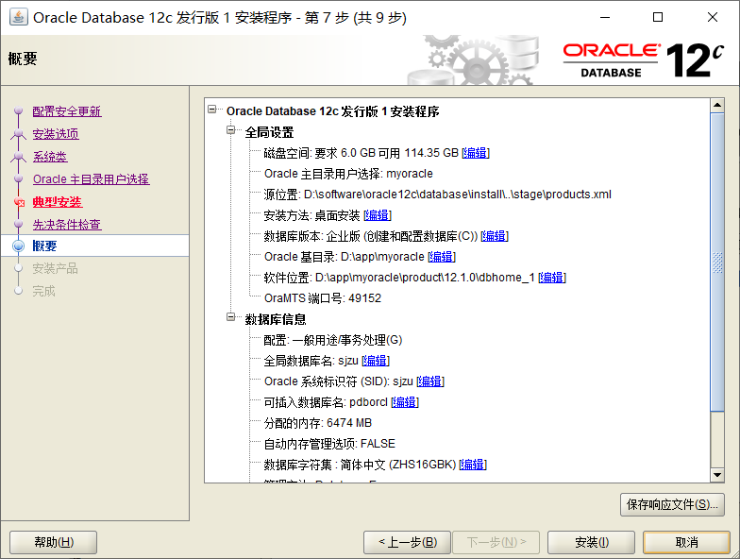
7．先决条件检查

Slide 15
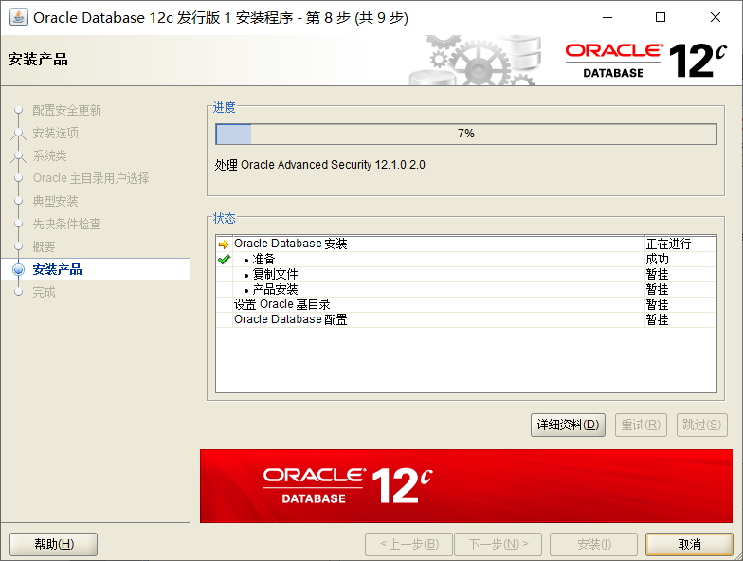
8．安装产品

Slide 16

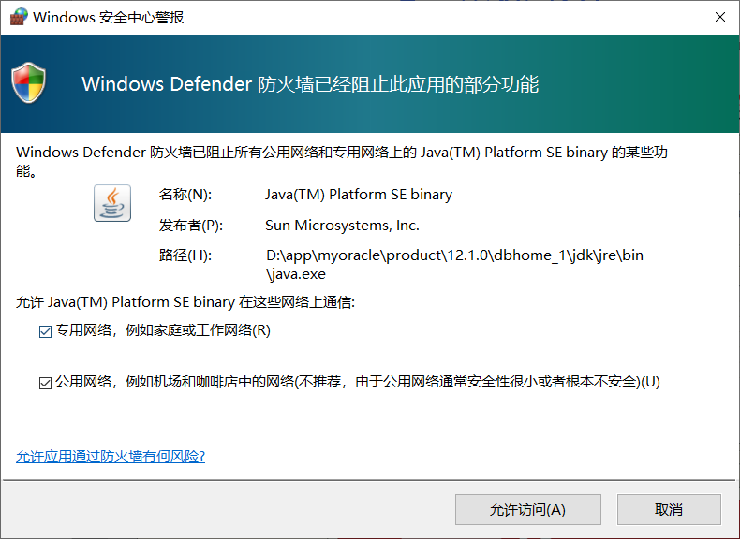
8．安装产品

Slide 17
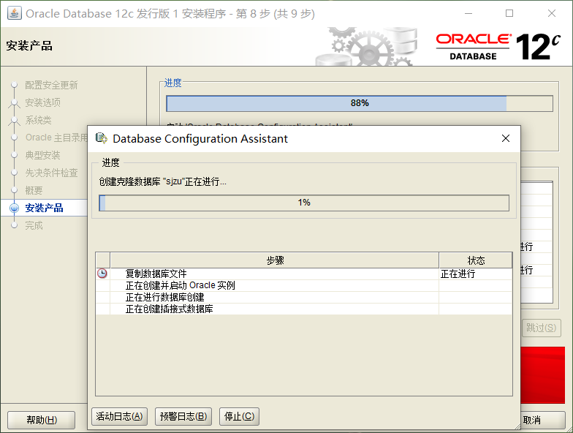
8．安装产品

Slide 18
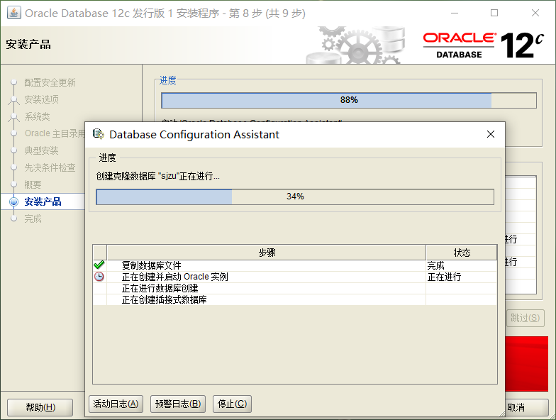
8．安装产品

Slide 19
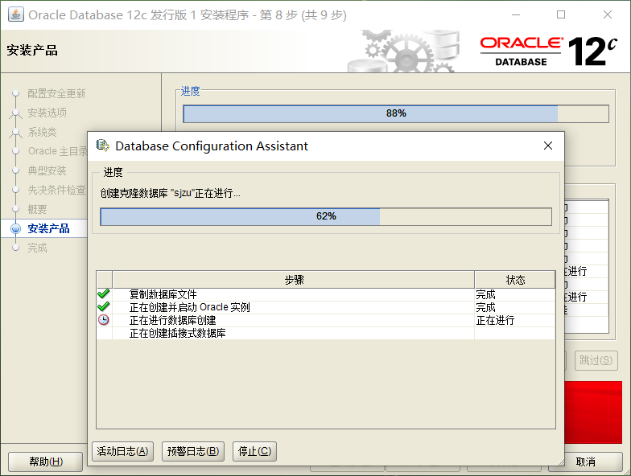
8．安装产品

Slide 20
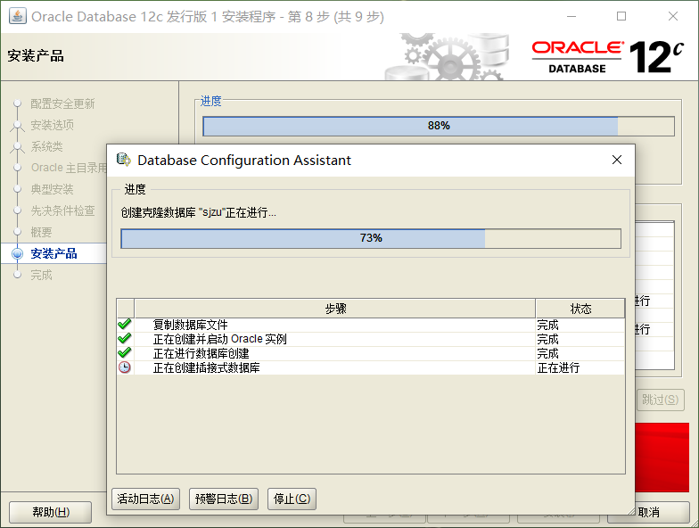
8．安装产品

Slide 21
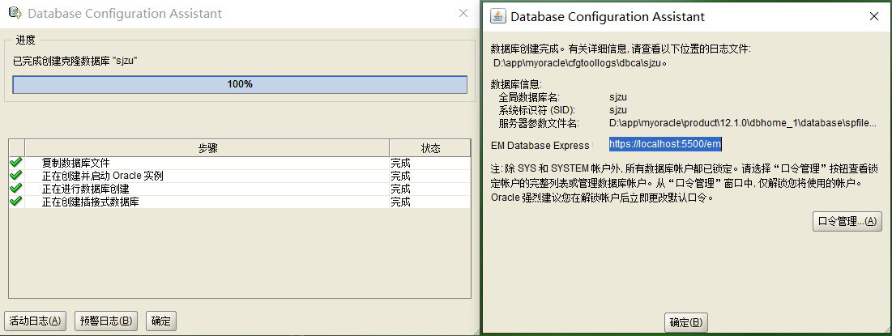
8．安装产品

Slide 22
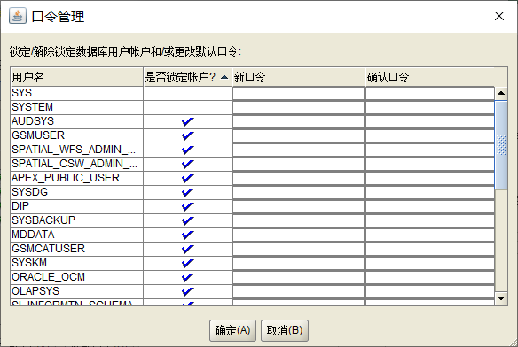
8．安装产品-没有scott了
实例数据库创建完成了，系统默认是把所有账户都锁定不可用了(除sys和system账户可用外)，之前版本常用的scott账户也没有了。

Slide 23
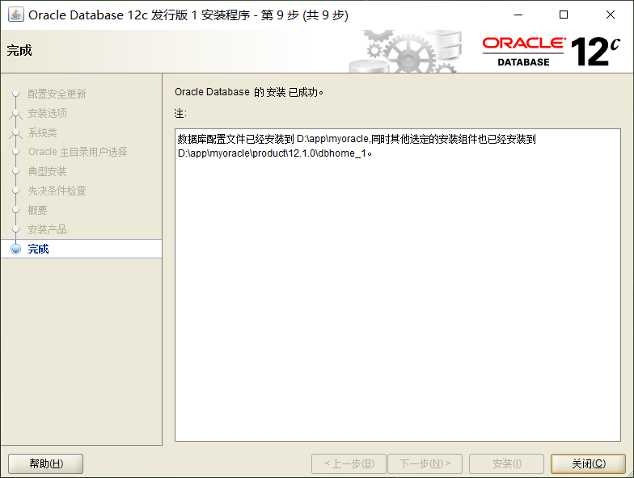
9．安装完成

Slide 24
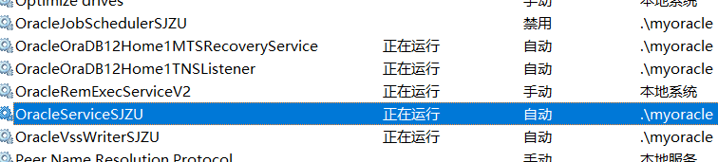
Oracle系统服务
实例
监听

Slide 25
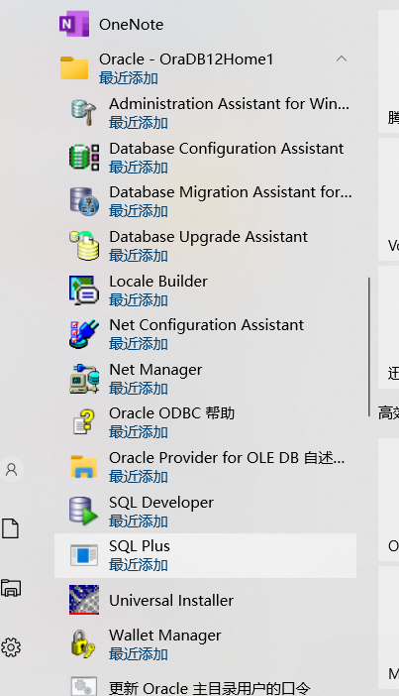
开始菜单

Slide 26
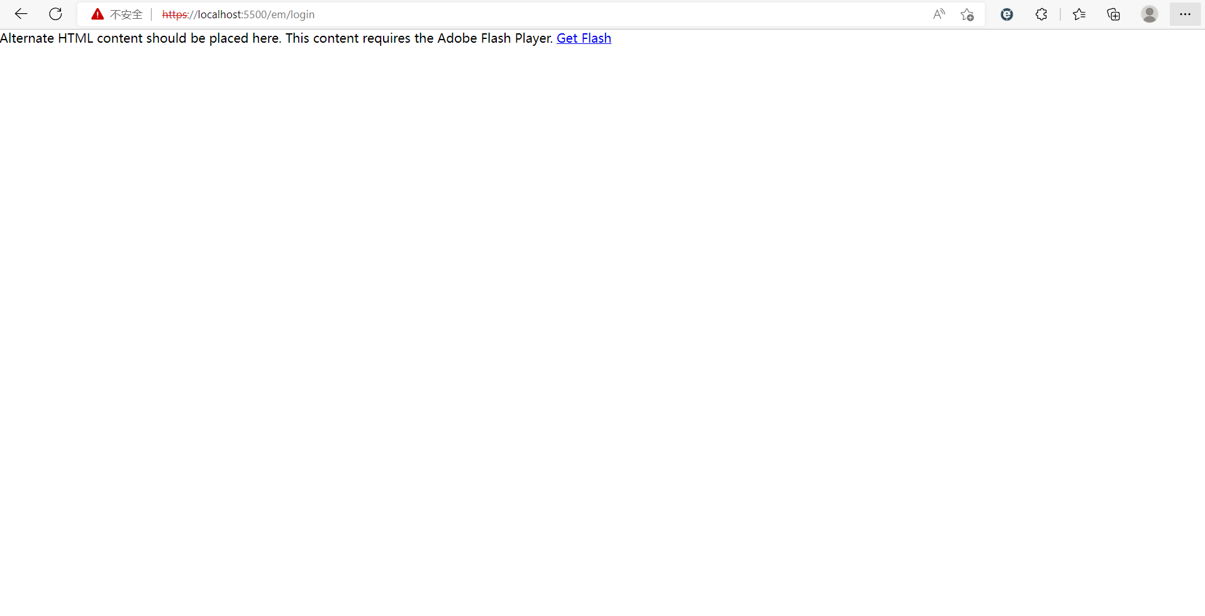
Oracle企业管理器

Slide 27
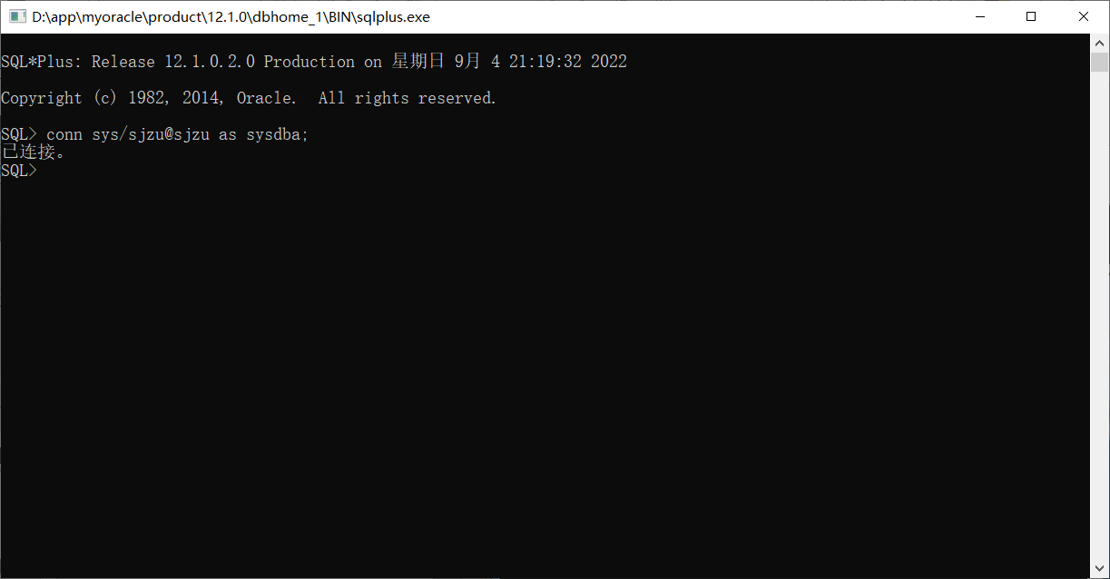
SQL Plus

Slide 28
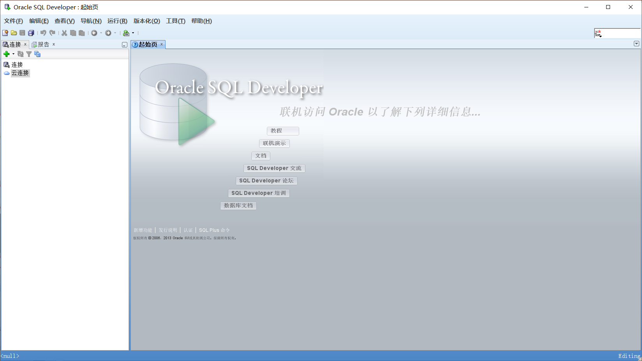
SQL Developer

Slide 29
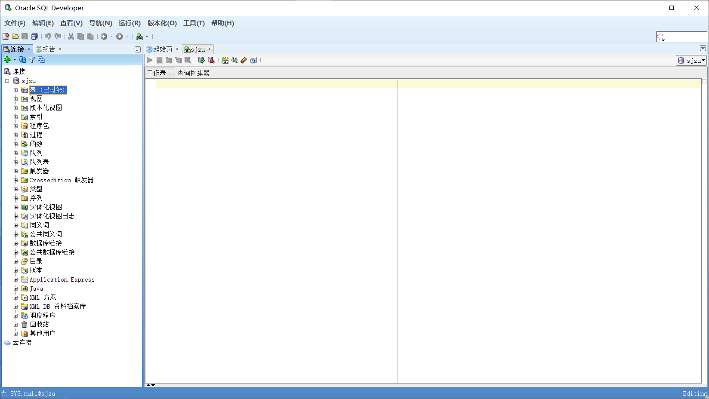
SQL Developer

Slide 30
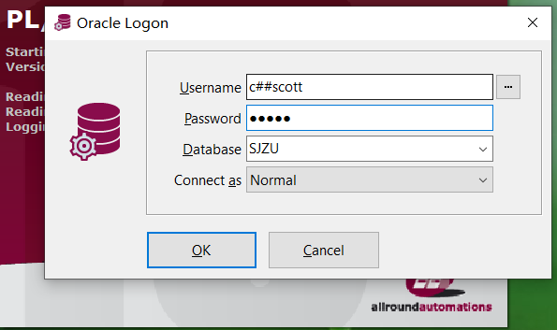
使用PL/SQL Developer
运行PL/SQL Developer，输入连接信息。

Slide 31
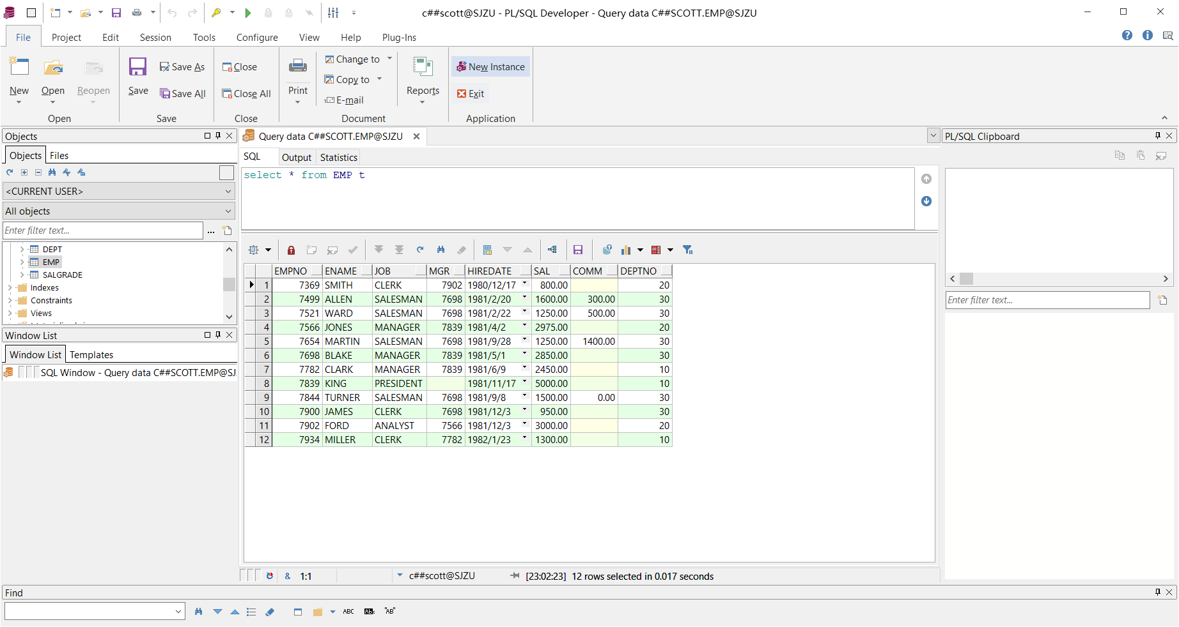
使用PL/SQL Developer

Slide 32

容器数据库
Notes:
查看容器数据库： select name,con_id,dbid,con_uid,guid from v$containers order by con_id;
切换容器：alter session set container=pdborcl

